Slide 1
BÀI 13
TÌM KIẾM SỰ HỖ TRỢ Ở NƠI CÔNG CỘNG

Slide 2

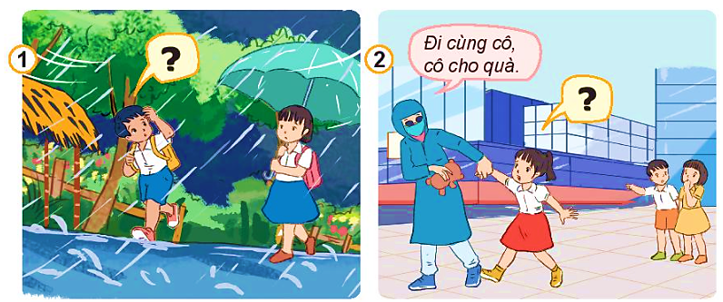
LUYỆN TẬP
1
Xử lí tình huống
Trời mưa, em không mang theo ô.
Em bị người lạ dụ dỗ tặng quà.

Slide 3
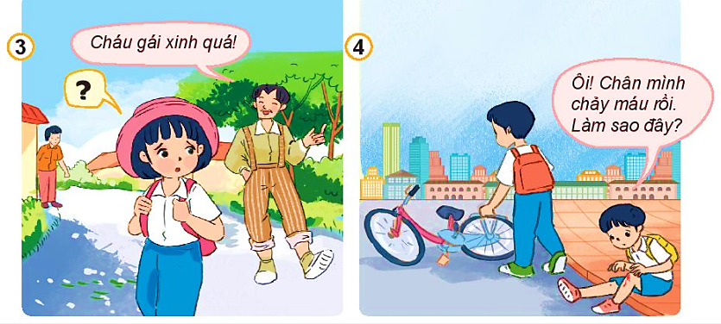
LUYỆN TẬP
1
Xử lí tình huống
Em bị một người lạ mặt đi theo.
Trên đường đi học, em bị ngã xe đạp.

Slide 4


VẬN DỤNG
Lập danh sách các số điện thoại và địa chỉ cần ghi nhớ để tìm kiếm sự hỗ trợ khi cần thiết.
114
112
Địa chỉ ?
Số điện thoại?
113
111
115

Slide 5


